Slide 1

基于脉冲神经网络的心率预测
国际大学生类脑计算大赛
队名：Z-ecg 队伍编号：0162
所在高校：北京邮电大学、中科院计算所
指导教师：赵地（中科院计算所）
张成文（北京邮电大学）
团队成员：郑家奇、张明睿、张绍磊

Slide 2


Content
1
选题背景
2
创新点
3
核心技术
4
结果展示
5
总结与展望

Slide 3
01
选题背景
近年来心脏病仍然是威胁人类生命的主要疾病之一，世界上心脏病的死亡率仍占首位。因此心脏系统疾病的防治和诊断是当今医学界面临的首要问题。其中心率估计在有关心脏疾病的预防与检测起到至关重要的作用。

Slide 4

心率估计的背景
心率估计在有关心脏疾病的预防与检测起到至关重要的作用
随着传感器技术及计算机处理技术的发展，人们希望能够将现代技术应用于医学上，以便更科学、更客观地揭示心电的实质与特征。另一方面从西医的角度看，近年来人们也试图根据心率的变异性来评价和诊断人体心血管系统的病变，以便能找到一个有效的心血管疾病早期无创诊断的方法。
因此，对心电信号进行无失真的检测、采集和处理以及对心率进行估计是一项重要而很有意义的基础工作，它是对心电信号进一步分析并依此对心脏及动脉血管系统疾病进行预报和诊断的前提。
心电图数据是最直观反应心率的数据，故采用心电图ECG数据进行心率估计，可达到较高的准确率。

Slide 5

国内外研究现状
目前国内外市面上进行心率估计的设备或者心率估计的相关论文，主要分为以下两类，非接触式估计与接触式估计：
基于人脸视频的检测——非接触式
杨昭、杨学志、霍亮、刘雪南、李江山的《抗运动干扰的人脸视频心率估计》中首先利用判别响应图拟合与ＫＬＴ跟踪算法消除人脸的刚性运动干扰；然后使用对运动鲁棒的色度特征进行两步心率估计，并引入空间梯度因子调控空域和频域的权重，抑制非刚性运动的干扰；最终得到人脸不同区域融合的平均心率数值和信号波形图，实现心率的精确估计。
基于光学现象的检测——接触式
徐海津的《抗运动伪影下基于ＰＰＧ的心率估计方法研究与应用》中提到光电容积脉搏波描记法（Photo Plethysmo Graphy, PPG）具有便于佩戴、功耗低的特点，是可穿戴智能手环实时心率估计的首选方法。智能手环上的ＰＰＧ信号采集需要一个光源和光接收装置，通过照射人体动脉，接收到光强随着脉搏变化的反射光，从而采集到脉搏波信号并计算心率。
李相泽、蒲宝明、杨东升、于旭蕾、王帅的《基于手机内置多传感器的瞬时心率估计》中使用的方法通过手机摄像头采集人体体表光电容积脉搏波信号，通过手机内置的加速度传感器计算人体腹部呼吸信号。将呼吸信号作为载波信号，采用变频复解调方法解调ppg信号，得到瞬时心率信号。

Slide 6
本课题主要任务
心率估计是现代可穿戴设备的基本特征。在本次提交作品中，我们提出了一种机器智能方法，使用SNN神经网络进行类脑计算。用于使用可穿戴设备收集的心电图（ECG）数据进行心率估计。
我们的方法的新颖之处在于：
（1）将ECG信号的时空特性直接编码到尖峰序列中，并利用它在液态机计算模型中激发反复连接的尖峰神经元;
（2）一种新颖的学习算法，通过CARLsim实现SNN网络，进行类脑计算;
（3）基于模糊c-均值聚类的智能设计的无监督读数，该聚类来自使用蒙特卡罗优化选择的神经元子集的尖峰响应。
我们的方法与现有工作的不同之处在于直接从ECG信号中学习，而无需昂贵的数据注释。此外，我们的方法可以通过最先进的基于尖峰的神经形态系统轻松实现，提供高精度，但能耗极低，从而延长可穿戴设备的电池寿命。我们使用CARLsim验证了我们的方法，CARLsim是一种GPU加速尖峰神经网络模拟器，用尖峰时序依赖可塑性（STDP）和稳态缩放模拟Izhikevich尖峰神经元。通过类脑计算，大大提高心律估计的准确率。

Slide 7
02
创新点
运用前后数值比较的方法将时间序列数据编码成脉冲序列；
使用由液体状态机计算模型启发的新型架构；
使用模糊c-均值进行心率估计的无监督读数；
采用蒙特卡洛算法对聚类准确度进行优化，提高聚类准确度。

Slide 8
个性化
设计无监督读取模块，以便从特定受试者ECG学习估计心率的方法。该方法整体上更加个性化，无需手动标注训练数据。
可控
降低干扰
脉冲神经网络中的神经元使用可塑性突触以一定概率相互连接，并使用Spike Timing Dependent Plasticity（STDP）随时间变化进行重量更新。此外，为了使可塑性突触更加稳定，我们引入稳态突触缩放机制，防止训练时失控。
将ECG信号直接编码成脉冲序列，并将其作为脉冲神经网络的激励。
提高准确率
节能
读出阶段，我们使用Monte-Carlo算法在脉冲神经元的一部分获胜子集中选择贡献度。我们利用模糊c-均值聚类来对这部分神经元聚类并且推断心率。
使用脉冲神经网络，可以在更加节能的仿神经形态硬件上实现。

Slide 9
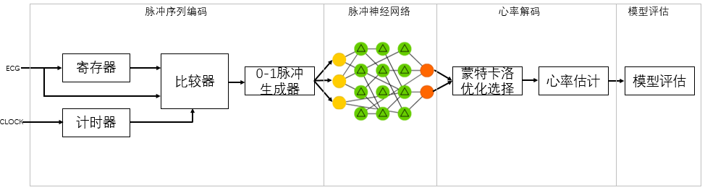
创新点
受到液态机的计算模型的启发，我们将模拟ECG信号直接编码成脉冲信号，将脉冲信号作为输入传递给带有循环连接结构的液体状态机的水库层。
为了一次训练能进行多个读出，我们将计算分为液体状态机和非监督读出两个部分。液体状态机(Liquid State Machine)的提出主要是通过循环链接表示了对时序问题的记忆能力。通过对输入的高维映射，可以用线性模型进行分类和回归。这意味着该计算模型特别适用于心率估计。液态机的结构主要分为输入层、水库层以及输出层。输入部分，我们将编码好的成脉冲序列（Spike Trains）输入到水库层中。水库层部分，我们根据生物脑中的神经元类型比例，设置80%的兴奋神经元和20%的抑制神经元，使用随机的循环链接。最后我们读取每个水库层中神经元的状态作为输出。
脉冲神经网络中的神经元使用可塑性突触以一定概率相互连接，并使用Spike Timing Dependent Plasticity（STDP）随时间变化进行重量更新。此外，为了使可塑性突触更加稳定，我们引入稳态突触缩放机制，防止训练时失控。
在读出阶段，我们使用Monte-Carlo算法在脉冲神经元的一部分获胜子集中选择贡献度。我们利用模糊c-均值聚类来对这部分神经元聚类并且推断心率。为了验证我们的方法，我们使用CARLsim脉冲神经网络模拟器与来自内部临床试验的ECG数据并选取一分钟时间的ECG数据，对其心率进行预测。

Slide 10
03
核心技术
第一部分为尖峰编码器，该部分输入为原始心跳脉冲。尖峰编码器是对原始心跳脉冲进行预处理的一个过程，其力求于捕捉到心跳脉冲的上升沿，并最终以01序列脉冲输出。
第二部分为液态机，其输入是第一部分生成的01序列脉冲。其通过使用carlsim脉冲神经网络模拟器，使得其能够模拟人脑脉冲处理过程，从而提取脉冲特征，供第三部分心率解码器所用。
第三部分为心率解码器，其输入是第二部分液态机的输出。心率解码器通过对每一个100ms时间间隔的液态机输出进行分类，对其进行是心跳与否的判断，最终计算出1min内的心跳次数，得到最终的心率预测功能。

Slide 11
STEP 1
STEP 2
STEP 3
心率解码器
尖峰编码器
液态机
第三部分为心率解码器，其输入是第二部分液态机的输出。心率解码器通过对每一个100ms时间间隔的液态机输出进行分类，对其进行是心跳与否的判断，最终计算出1min内的心跳次数，得到最终的心率预测功能。
第一部分为尖峰编码器，该部分输入为原始心跳脉冲。尖峰编码器是对原始心跳脉冲进行预处理的一个过程，其力求于捕捉到心跳脉冲的上升沿，并最终以01序列脉冲输出。
第二部分为液态机，其输入是第一部分生成的01序列脉冲。其通过使用carlsim脉冲神经网络模拟器，使得其能够模拟人脑脉冲处理过程，从而提取脉冲特征，供第三部分心率解码器所用。

Slide 12
1.尖峰编码器
尖峰神经网络中的信息可以使用两种技术进行编码——基于速率的编码和时间编码。基于速率的编码将信息编码为编码窗口内的尖峰的数量，而不考虑信号的时间特性。基于速率的编码已成功应用于空间分类任务，如手写数字识别。 另一方面，时间编码将信息编码为尖峰间间隔，捕获输入信号的空间—时间结构。
时间编码已成功应用于时间序列处理，如语音处理和基于脑电图的脑机接口。对于使用ECG的心率估计，QRS复合波周围的时间特征需要编码为尖峰间间隔，因此，我们在这项工作中采用时间编码。
编码过程最终应放在硬件中实现，达到高效、快速、节能的优势。现阶段，使用软件对ECG信号编码过程进行模拟实现。

Slide 13
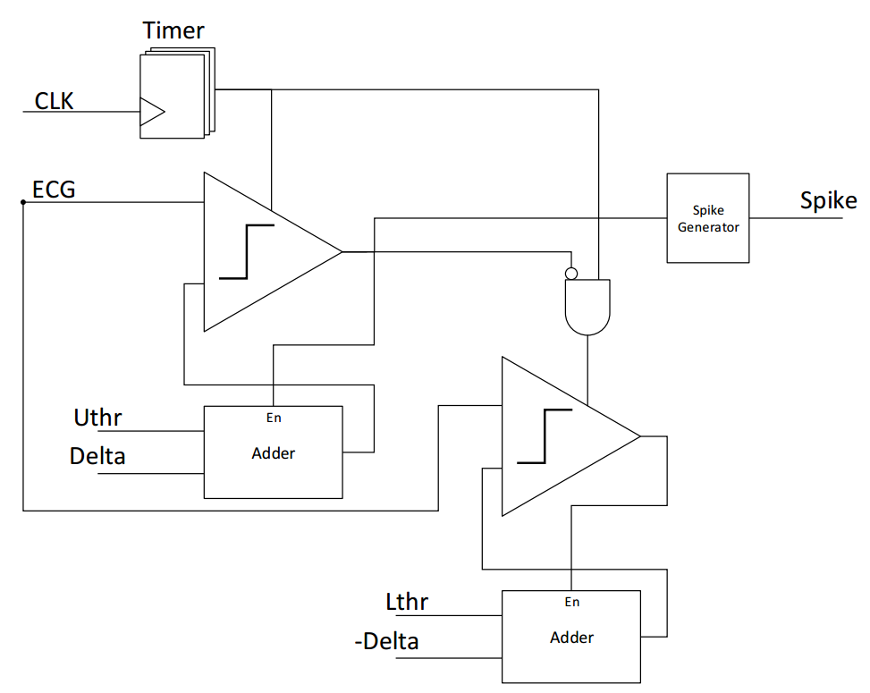
硬件实现
尖峰编码器使用阈值调制器，电压比较器，尖峰发生器和定时器的组合将输入ECG信号编码为尖峰间间隔。如下图所示。阈值调制器使用全加器实现。使用薄膜晶体管可以有效地实现这种加法器。下图中的定时器可以使用D触发器（DFF）实现，使用外部晶体振荡器进行时钟控制。
DFF实现时钟分频以产生比较器的触发间隔。我们使用2 ms触发间隔，即尖峰编码器电路以500 Hz运行。通过改变该触发间隔获得的准确度—功耗折衷作为未来的工作。应注意，可以共享比较器电路以降低功耗。

Slide 14
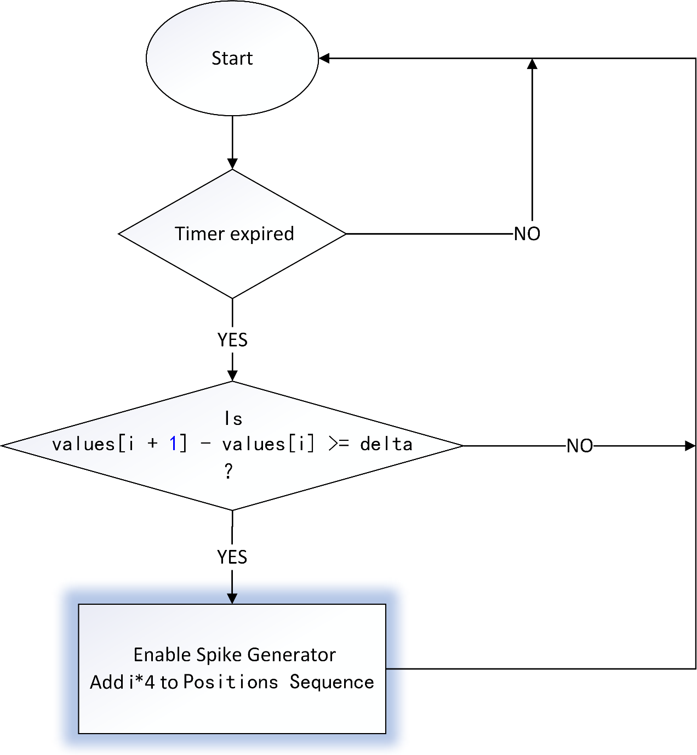
软件实现
硬件中针对三种情况描述了尖峰编码器的工作原理：ECG信号上升，ECG信号下降，ECG信号在短时间Delta内稳定。编码基于两个阈值——下界Lthr和上界Uthr（Uthr> Lthr）。使用定时器控制的固定间隔执行ECG信号比较。
但实验发现，通过在软件上实现阈值的方法，当输入的ECG数据存在噪音时，微小波动也会产生尖峰信号，编码时效果并不理想。
通过观察心电数据，如果直接将脉冲后一数值与前一数值进行比较可能会有更好的结果，即values[i+1] - values[i]与delta值进行比较，大于则返回1，并将当前的时间乘以4存入尖峰序列，否则返回0。流程图如右图所示：

Slide 15

2.液态机
我们的脉冲神经网络使用CARLsim实现。CARLsim是一个利用GPU实现加速的库，用于模拟具有高度生物细节的脉冲神经网络模型。 我们用不同数量的兴奋性和抑制性神经元进行了探索后，选择了由64个兴奋性和16个抑制性神经元构建的脉冲神经网络，分为神经元和突触两部分实现。
神经元模型部分，我们利用Izhikevich神经元模型通过以下二维常微分方程建立的：
$$\frac{dv}{dt}=0.04v^{2}+5v+140−u+I_{syn}$$
$$\frac{du}{dt}=a(bv−u)$$
$if v>30mV$, $then \left\{\begin{aligned}v=c \\ u=u+d\end{aligned}\right.$
其中u代表膜电位，u代表恢复变量,$I_{syn}$突触电流。

Slide 16
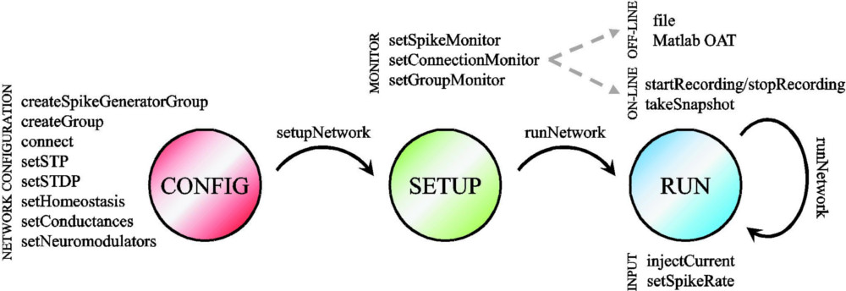
2.液态机
突触部分包括连接和可塑性两部分。连接概率和突触延迟：我们的液体状态机由三层组成：输入，循环和输出。第一层是输入层，它对输入ECG编码，并产生脉冲。第二层是带有循环结构的水库层，由N = NE + NI反复连接的神经元组成，其中NE是兴奋性神经元的数目，NI是抑制性神经元的数量。受到哺乳动物神经皮层的解剖学启发，我们的框架由NI = 0.25·NE组成。第二层中的神经元相互连接，规则如下：兴奋性神经元可以连接到任何神经元（包括兴奋性和抑制性神经元），但抑制性神经元仅与兴奋性神经元相连。神经元之间的连接概率如下：兴奋性神经元的兴奋性连接概率为0.01;兴奋性抑制和抑制兴奋性神经元的连接概率为0.1。初始突触强度W0，突触权重的变化界限在0和10×W0之间，并在1ms和2ms之间随机选择突触连接延迟。
通过修改突触间的连接实现软性胜者全得策略：为了使得抑制性神经元永远不会连接到接收过连接的兴奋性神经元，我们修改从抑制神经元到兴奋神经元的连接，从而产生横向抑制。除此之外，我们微调了兴奋性和抑制性突触电导，使得侧向抑制既不太过抑制区分QRS波形，也不过分阻止其他神经元的点火。

Slide 17

2.液态机
在我们的框架中，在时间间隔Ti之后禁用突触权重更新。0~Ti是脉冲神经网络的训练阶段。 在此阶段，使用spike timing dependent plasticity（STDP）更新突触权重。 STDP基于脉冲时间，使用脉冲之间的相关性来推导出突触前和突触后神经元之间的潜在因果关系（或反因果关系）。 然后使用该相关性来影响权重变化。使用兴奋性型STDP（E-STDP）更新将兴奋性神经元连接到任何其他神经元的突触权重，同时使用抑制型STDP（I-STDP）更新将抑制性神经元连接到兴奋性神经元的突触权重。 在这项工作中，STDP（E-STDP / I-STDP）权重更新使用指数函数实现
$ΔW=\left\{\begin{aligned}A_{+}\exp\left(\frac{−Δ_{t}}{τ_{+}}\right)，for Δt>0 \\ A_{−}\exp\left(\frac{−Δ_{t}}{τ_{−}}\right),otherwise\end{aligned}\right.$ 公式（2）
为了防止训练失控，使用突触动态调整机制之后的权重变化公式为
$\frac{dw_{ij}}{dt}=\left[α·w_{ij}\left(1−\frac{R_{avg}}{R_{target}}\right)+β\left(Δw_{{before}_{ij}}+Δw_{{after}_{ij}}\right)\right]·K$ 公式（3）
其中α是稳态比例因子，β是STDP比例因子，Ravg是神经元在很长一段时间内的平均点火率，Rtarget是神经元的预设点火率（设计选择），K是可扩展性因子：
$K=\frac{R_{avg}}{T(1+\left|1−\frac{R_{avg}}{R_{target}}\right|·γ)}$ 公式（4）
其中T是平均点火速率的持续时间，γ是常数因子。

Slide 18

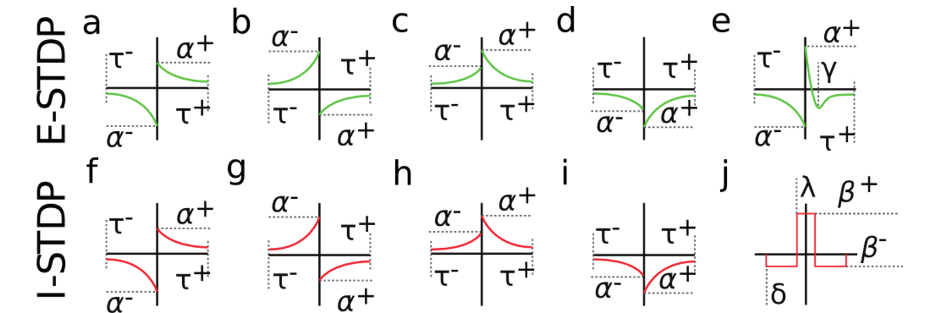
2.液态机
下图显示了使用CARLsim可能的各种“STDP曲线” 。在每个子图中，横轴表示突触前尖峰到达时间与突触后到达时间之间的时间差
纵轴表示该突触处的突触权重量值的重量变化。

Slide 19
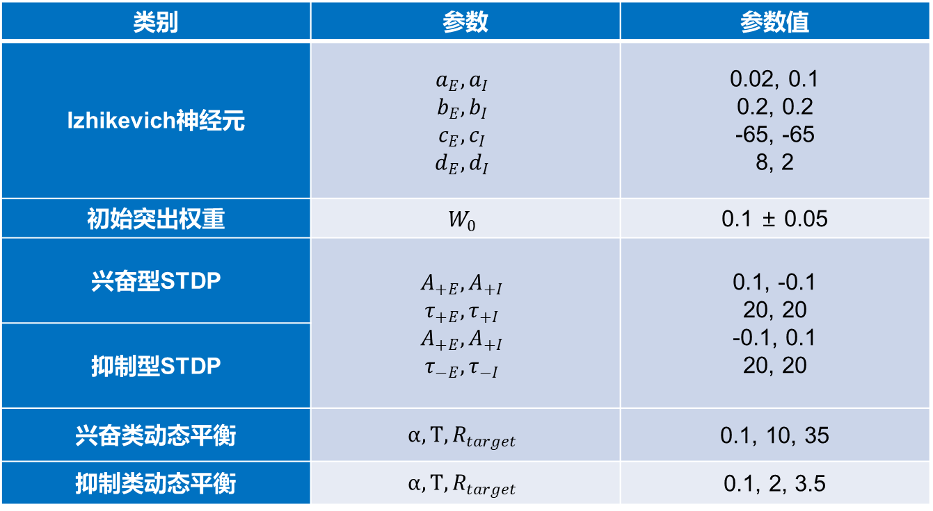
2.液态机
附表展示了脉冲神经网络模拟使用的参数。
类别 | 参数 | 参数值
Izhikevich神经元 |  | 0.02, 0.1 0.2, 0.2 -65, -65 8, 2
初始突出权重 |  | 0.1 ± 0.05
兴奋型STDP |  | 0.1, -0.1 20, 20 -0.1, 0.1 20, 20
抑制型STDP
兴奋类动态平衡 |  | 0.1, 10, 35
抑制类动态平衡 |  | 0.1, 2, 3.5

Slide 20
3.心率解码
在该部分中，我们采用模糊C均值聚类分类的思想，将脉冲神经网络中各个神经元的输出按照时间分为若干个间隔，并对其每个间隔进行分类（QRS和非QRS），其中脉冲神经网络的输出神经元的选择以及聚类中心的选择通过蒙特卡罗优化算法实现。算法运行后将会获得每个时间间隔各属于两个聚类的概率，通过统计各个间隔属于QRS聚类的数量从而完成心率统计的计算。
在这里我们定义两种时间间隔：一种是脉冲分类间隔（SI），一种是心率计算间隔（HI）。我们要在脉冲分类间隔中对脉冲进行QRS和非QRS的分类，在心率计算间隔中完成心率的计算。在实验中，我们设置SI=100ms，HI=1min，因此对于1个HI，其中包含了600个SI，我们需要对600个SI进行分类，最终计算出1分钟的心跳数。

Slide 21
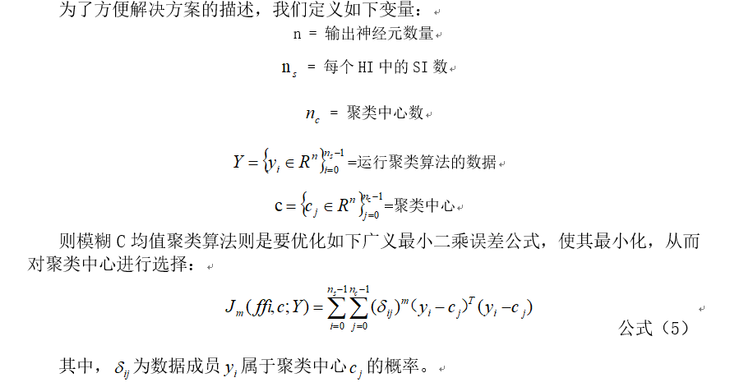
对神经元脉冲的模糊C均值聚类算法
与Kmeans聚类算法直接确定成员分类不同，模糊C均值聚类算法（FCM）得到的是一种概率型分类结果，也就是该算法计算的是每一个成员属于每一个聚类分类的概率，而不是直接确定该成员的分类结果。

Slide 22
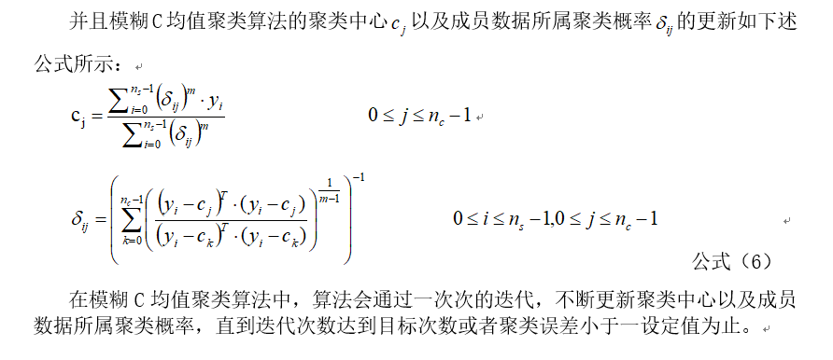
对神经元脉冲的模糊C均值聚类算法

Slide 23
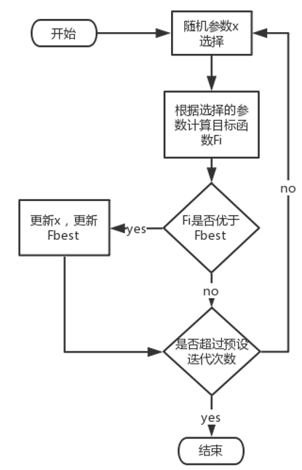
神经元以及聚类中心的选择
与模糊C均值聚类算法根据成员数据及所属聚类概率通过多次迭代更新聚类中心不同，该项目通过蒙特卡罗优化算法对神经元以及聚类中心进行选择，并最终根据公式（6）进行成员数据所属聚类中心概率的计算。能够实现同样优化算法的还有著名的粒子群优化算法（PSO），但由于考虑到粒子群优化算法存在容易陷入局部最优或者难以收敛的不足，该项目选择了能够更加全面考虑各种参数选择的蒙特卡罗优化算法。
总的来说，蒙特卡罗算法就是通过对待优化参数随机取点，并将当前取得的点进行目标函数计算，若计算结果优于当前最佳结果，则更新当前最优参数取值和最优函数结果，接着进行下一轮迭代，直到迭代次数超过预设迭代次数。具体的程序流程图如右图所示：

Slide 24
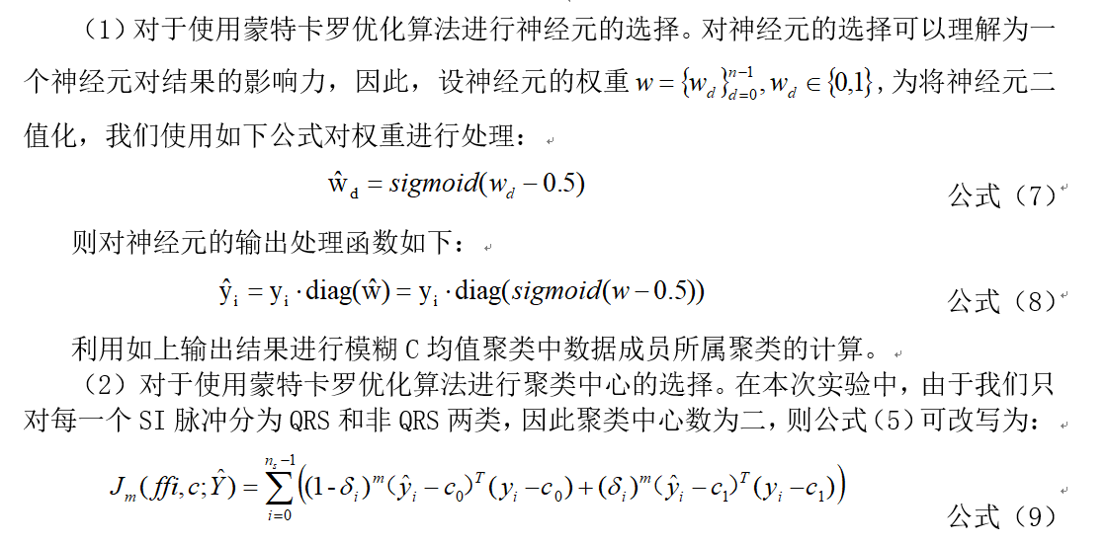
神经元以及聚类中心的选择

Slide 25
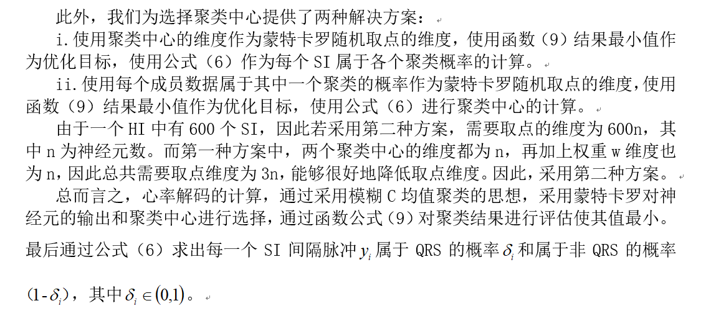
神经元以及聚类中心的选择

Slide 26

离散心率计算
对于离散心率的计算，本次实验中提供了两种解决方案：
i. 通过使用如下公式直接进行心率计算：
公式（10）
ii. 通过将每一个HI中的600个SI当做独立的实验，并根据每一个SI属于QRS和非QRS的概率，求出全部600个SI中属于QRS的有h个的概率Pr（X=h），并计算其期望值E（Pr），并将其视作本次试验的心率。
对于第二种方案中，由于要计算其期望值，则要遍历h取0到600中的任意情况，则需要进行2的600次方计算，时间复杂度过高。而采用第一种方案则能够以快捷的方式计算出一个HI中的心率，因此该项目采用第一种方案。

Slide 27
04
结果展示
该项目总共分为三个部分（1）尖峰编码器；（2）液态机；（3）心率解码器。

Slide 28
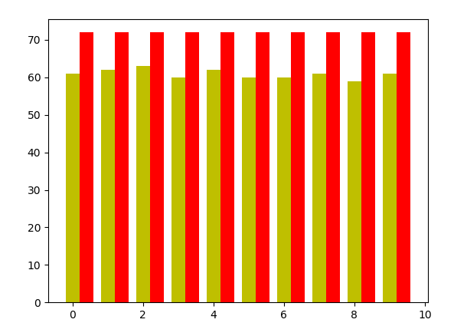
结果展示
该项目通过对一组10分钟心率为72bpm（beats per minute）的ECG数据进行分析，依次得到10分钟中每分钟的心率（单位为bpm）依次为：61,62,63,60,62,60,60,61,59,61。
比较真实心率与预测心率如下图所示，其中左侧柱状图表示预测心率，右侧柱状图表示真实心率，横坐标为分钟数。从图中分析可知，真实心率为72bpm，而预测出的心率结果主要分布在61bpm附近，实验过程仍存在一定误差。

Slide 29
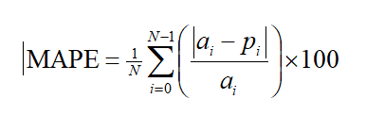
结果展示
此处，采用平均百分误差方法（MAPE， Mean Average Percent Error）对实验结果误差值进行计算，误差计算公式如下所示：
其中，|a_{i}-p_{i}|是采用第一范式，为二值的绝对误差；a_{i}表示第i分钟的真实心率；p_{i}表示第i分钟的预测心率；N在此处为10，表示预测的个体数，也就是分钟数。整个公式描述的就是预测结果与真实结果的平均误差百分比。
利用此公式，本次对于10分钟的数据得到平均百分误差为15.4167%。

Slide 30
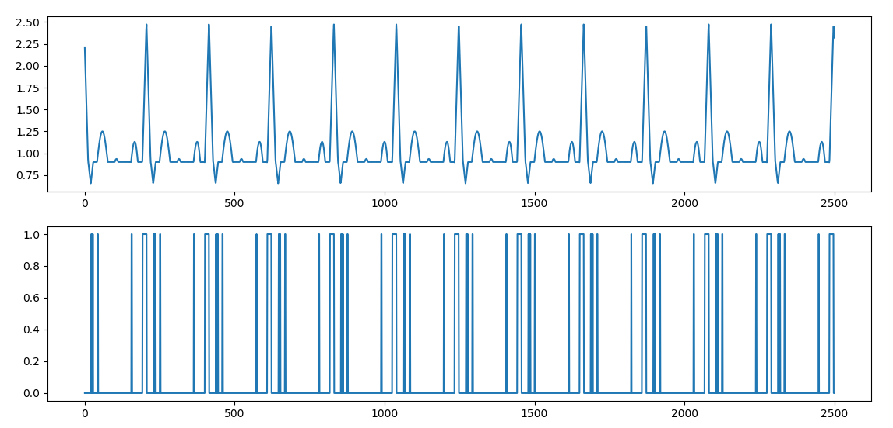
结果展示
（1）尖峰编码器。本文以一份1分钟的心率为72bpm的250HZ ECG数据为例，将处理前后的脉冲进行比较，为显示方便，此处列出了10秒的脉冲图，结果如下图所示：
从上图观察可知，该系统程序能够很好地捕捉到输入ECG的上升沿数据。

Slide 31
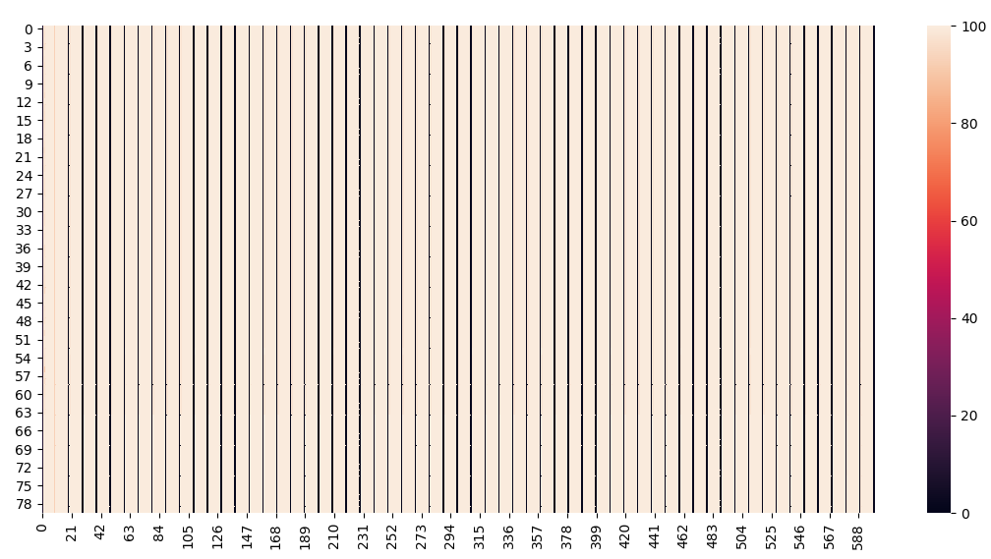
结果展示
（2）液态机。将尖峰编码器中产生的01脉冲作为其输入，通过观察兴奋神经元和抑制神经元的输出，得到如下图输出结果：
其中横坐标为一个心率计算间隔HI中的600个脉冲判别间隔SI，纵坐标中前64表示兴奋神经元，紧接着的16表示抑制神经元，从表中可以很好地观察出carlsim在脉冲数据特征提取中的重要作用。

Slide 32
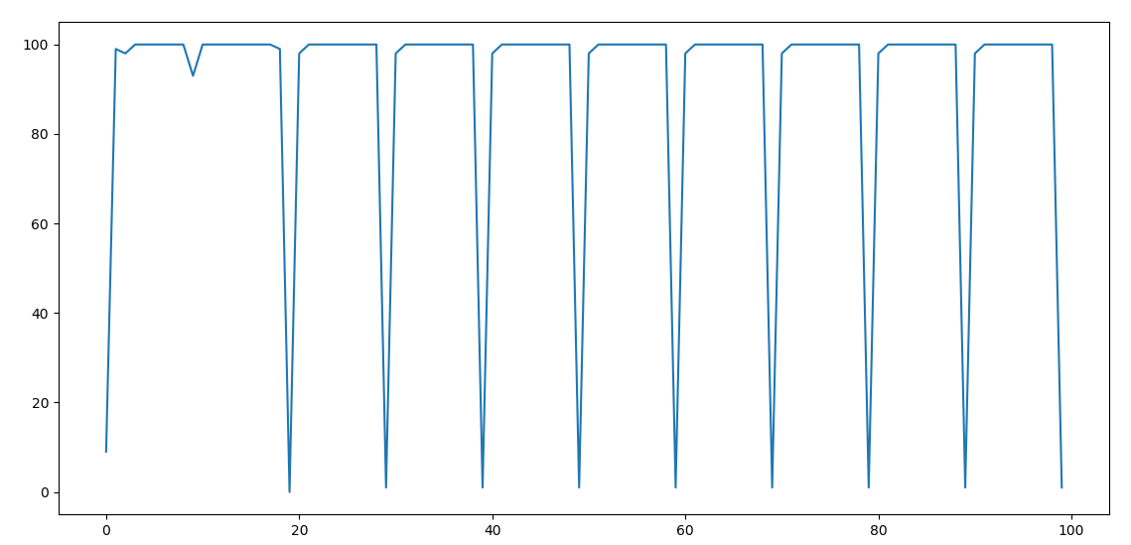
结果展示
另外，为了进行更加细致的观察，获取众多神经元中的其中一个，观察其前10s（100个SI）内的数据变化，得到结果如下图所示：

Slide 33
05
总结与展望

Slide 34
实现过程
我们提出了一种端到端的方法，用于嵌入式神经形态硬件的可穿戴设备中的心率估计。 从将模拟心电图（ECG）信号直接编码为尖峰序列（时间编码）开始，我们的方法使用反复连接的尖峰神经元网络来处理这些尖峰序列以推断心率。 最后，在SNN神经网络的输出处使用概率读出单元，以完全无监督的方式估计心率。之后并采用对神经元脉冲的模糊C均值聚类算法。将各个神经元的输出按照时间分为若干个间隔，并对其每个间隔进行分类（QRS和非QRS），其中输出神经元的选择以及聚类中心的选择通过蒙特卡罗优化算法实现。算法运行后将会获得每个时间间隔各属于两个聚类的概率，通过统计各个间隔属于QRS聚类的数量从而完成心率统计的计算。

Slide 35
相关性和实用性
可穿戴电子设备因其能够监控身体活动，睡眠和其他行为而越来越受欢迎。这些设备的基本要求是使用有限的能量针对不同的心脏状况准确地跟踪心率。最近的研究表明，这些设备中的一些设备精度差，功耗大。
这些装置的另一个限制是这些装置提供有限的灵活性来实现复杂的临床上重要的使用情况，例如检测心律失常。这是由于这些设备的小外形尺寸以及有限的灵活性和能量预算。我们已经证明，端到端解决方案具有较低的能量消耗以及高精度，使用有限数量的神经元和突触。这种方法可以很容易地嵌入到具有严格能量和面积预算的未来可穿戴设备中。所提出的LSM计算模型通过允许从集成在尖峰神经元网络内的ECG的时空特性实现临床上重要的用例（作为读数）来提供灵活性。
最终对心率的预测将完全部署在硬件上实现，现阶段通过软件对FPGA上的ECG编码与解码、CARLsim上的SNN网络进行模拟实现。

Slide 36
新颖性
现有的基于机器学习的ECG处理（QRS检测或心率估计）主要使用监督学习来实现。这些技术需要良好的训练集才能达到可接受的准确度。除此之外，经典的监督方法不能容易地推广到不同的心脏不规则。由于需要在传感器和设备之间传输数字化位，因此功耗很高。为了解决这些局限性，我们的方法提出了三个新的贡献：
（1）使用脉冲神经网络，可以在更加节能的仿神经形态硬件上实现;
（2）将ECG信号直接编码成脉冲序列，并将其作为脉冲神经网络的激励;
（3）设计无监督读取模块，以便从特定受试者ECG学习估计心率的方法。该方法整体上更加个性化，无需手动标注训练数据。

Slide 37
类脑计算的优势
人工智能是模拟脑的一项主要应用，现在深度学习这种生物学简化的模型有它的优点，具有很好的数学解释性，可以在现有的计算机架构上实现，但是同样有瓶颈，例如：计算代价高，不利于硬件实现等。尽管近年来深度学习和大数据的出现使得这种模型在一些任务上超越人类，但是对于人脑可以处理的复杂问题却无能为力，同时需要大量的计算资源和数据资源作为支撑。
类脑计算的基础主要是以脉冲神经元模型为基础的神经网络。脉冲神经网络（Spiking Neural Network，SNN），其底层用脉冲函数模仿生物点信号作为神经元之间的信息传递方式。SNN的优点是具有更多的生物解释性，一方面可以作为计算神经学对生物脑现象模拟的基础工具；另一方面，由于其信息用脉冲传递的特点，SNN结构更容易在硬件上实现，如FPGA等片上系统。

Slide 38
技术展望
最终对心率的预测将完全部署在硬件上实现，现阶段通过软件对FPGA上的ECG编码与解码、CARLsim上的SNN网络进行模拟实现，并进行算法优化。
下一阶段技术层面改进主要有以下几方面：
（1）增加数据量及数据种类，除正常人的心率估计，加入患有疾病的患者ECG数据或者噪音较大的ECG数据，完善第一部分编码的算法，能够识别到异常或者噪音，并且消除干扰。
（2）将第二部分CARLsim上的SNN神经网络复杂化并且改进各神经元之间连接方式，以改善心率估计效果，提高准确率。
（3）将整个系统框架移植到ARM环境中，CARLsim上SNN神经网络移植到FPGA上实现，通过硬件对心率估计整体计算进行加速。并且达到节能的效果。

Slide 39
应用展望
将来，我们将对心率的预测将完全部署在硬件上之后。我们将把此套硬件心率估计设备投入医疗行业，用于研究心律失常检测。另外，无监督读出通过允许直接从对象学习而不需要昂贵的数据注释来训练网络，有助于个性化医疗保健。这使得未来的可穿戴设备可以无缝地用于心脏正常或则异常的受试者，用于实时监测受试者的心率变化，并且给出异常提示及预警。成为医疗行业心率监测的高效、准确辅助器材。

Slide 40
参考文献
杨昭,杨学志,霍亮等.抗运动干扰的人脸视频心率估计.电子与信息学报.2018,40(6):1345-1352.
戚刚.基于人脸视频处理的心率检测方法研究.[学位论文].安徽.合肥工业大学:2017.
张家成,邱天爽,马济通.基于改进色度模型的非接触式心率检测与估计.中国生物医学工程学报.2017(6):641-646.
徐海津.抗运动伪影下基于PPG的心率估计方法研究与应用.[学位论文].四川.电子科技大学:2018.
李相泽,蒲宝明,杨东升等.基于手机内置多传感器的瞬时心率估计.哈尔滨工程大学学报.2018,39(4):730-735.
MH Ebrahim, JM Feldman, I Bar-Kana. A Robust Sensor Fusion Method for Heart Rate Estimation. Journal of Clinical Monitoring.1997,13(6):385-393.
I. Saini, D. Singh, A. Khosla, QRS detection using k-nearest neighbor algorithm (KNN) and evaluation on standard ECG databases, Journal of Advanced Research 4 (4) (2013) 331 – 344.
K. Arbateni, A. Bennia, Sigmoidal radial basis function ANN for QRS complex detection, Neurocomputing 145 (2014) 438 – 450.
R. Magrans, P. Gomis, P. Caminal, Myocardial ischemia event detection based on support vector machine model using qrs and st segment features, in: Computing in Cardiology Conference (CinC), 2016, IEEE, 2016, pp. 405–408.
U. R. Acharya, H. Fujita, O. S. Lih, Y. Hagiwara, J. H. Tan, M. Adam, Automated detection of arrhythmias using different intervals of tachycardia ECG segments with convolutional neural network, Information Sciences 405 (2017) 81 – 90.
U. R. Acharya, H. Fujita, O. S. Lih, M. Adam, J. H. Tan, C. K. Chua, Automated detection of coronary artery disease using different durations of ECG segments with convolutional neural network,
R. Van Rullen, S. J. Thorpe, Rate coding versus temporal order coding: what the retinal ganglion cells tell the visual cortex, Neural computation 13 (6) (2001) 1255–1283.
P. U. Diehl, M. Cook, Unsupervised learning of digit recognition using spiketiming-dependent plasticity, Frontiers in computational neuroscience 9 (0) (2015) 0–0.
Anup Dasa, ∗ , Paruthi Pradhapan a , Willemijn Groenendaal a , Prathyusha Adirajua,b , Raj Thilak Rajan a , Francky Catthoorc,a, ∗ , Siebren Schaafsma a , Jeffrey L. Krichmar d , Nikil Dutt d , Chris Van Hoofc,a, Unsupervised Heart-rate Estimation in Wearables With Liquid States and A Probabilistic Readout, arXiv, Neural and Evolutionary Computing (cs.NE); Machine Learning (cs.LG), 2017
D. Balsamo, A. S. Weddell, A. Das, A. R. Arreola, D. Brunelli, B. M. Al-Hashimi, G. V. Merrett, L. Benini, Hibernus++: a self-calibrating and adaptive system for transiently-powered embedded devices, IEEE Transactions on Computer-Aided Design of Integrated Circuits and Systems 35 (12) (2016) 1968–1980.
E. M. Izhikevich, Simple model of spiking neurons, IEEE Transactions on neural networks 14 (6)(2003) 1569–1572.
M. Abeles, Corticonics: Neural circuits of the cerebral cortex, Cambridge University Press, 1991.
D. D. Bock, W.-C. A. Lee, A. M. Kerlin, M. L. Andermann, G. Hood, A. W. Wetzel, S. Yurgenson, E. R. Soucy, H. S. Kim, R. C. Reid, Network anatomy and in vivo physiology of visual cortical neurons, Nature 471 (7337) (2011) 177–182.
J. MacQueen, et al., Some methods for classification and analysis of multivariate observations, in: Proceedings of the fifth Berkeley symposium on mathematical statistics and probability, Vol. 1, Oakland, CA, USA., 1967, pp. 281–297.
J. C. Bezdek, R. Ehrlich, W. Full, Fcm: The fuzzy c-means clustering algorithm, Computers & Geosciences 10 (2-3) (1984) 191–203.
R. Eberhart, J. Kennedy, A new optimizer using particle swarm theory, in: Micro Machine and Human Science, 1995. MHS’95., Proceedings of the Sixth International Symposium on, IEEE, 1995, pp. 39–43.

Slide 41
谢谢·观赏
基于脉冲神经网络的心率预测

